Slide 1
NAPOTKI ZA KOMUNICIRANJE

Slide 2
NA KAJ MORAMO BITI POZORNI PRI OBJAVAH NA ASOC KANALIH
Za vsa komunikacijska orodja velja splošno pravilo, da mora vsebina, ki jo želite objaviti na komunikacijskih kanalih ASOC – spletna stran ali Facebook profil, govoriti o vašem delu – Vaše projektu spremljanja ali o Kohezijskem projektu, ki ga spremljate.
Pri pisanju objav bodite tudi pozorni na prejemnike sporočil, ciljno skupino, ki jo naslavljate. Na komunikacijskih kanalih ASOC SLOVENIJA, so sporočila namenjena javnosti zunaj skupnosti ASOC (izvajalci projektov, novinarji, občani ipd.), mora biti vsebina, ki ste jo ustvarili, dovolj poljudno zapisana, da lahko svoj projekt spremljanja pojasnite nekomu, ki tematike ne pozna dobro ali sploh ne.

Slide 3
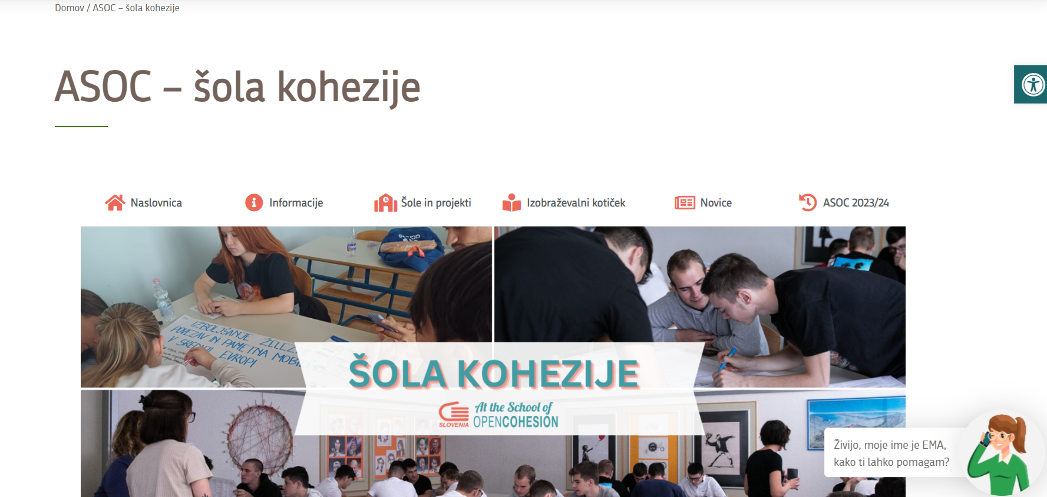
ASOC SPLETNA STRAN
Na spletni strani ASOC najdete koristne napotke in informacije o projektu Šola odprte kohezije, v izobraževalnem kotičku pa vas čaka gradivo, ki vam bo pomagalo pri delu. Na stran bomo redno objavljali novice o VAŠIH aktivnostih. Vabimo vas, da z nami, na e-naslovu asoc@pina.si delite daljše novice o stanju projektov, ki jih bomo nato objavili na strani.

Slide 4
FACEBOOK PROFIL ASOC SLOVENIJA
Stran EVROPSKA SREDSTVA na Facebooku vsebuje ključne in ažurne informacije o izvajanju izobraževalnega programa v Sloveniji in zanimive vsebine povezane s kohezijsko politiko.

Slide 5
Vaša naloga je, da v času izvajanja projekta sprmeljanja pripraivte vsaj 4 objave za EVROPSKA SREDSTVA Facebook stran. Facebook stran EVROPSKA SREDSTVA je ključen kanal informiranja, saj gre za poseben prostor namenjen objavi najnovejših in zanimivih informacij o delu dijakinj in dijakov, za deljenje videoposnetkov, fotografij in povezav.
Predloge besedil, vključno z nekaj visokokakovostnimi fotografijami ali videoposnetki, nam pošiljajte na asoc@pina.si. Za objavo bomo poskrbeli najkasneje v 48 urah.

Slide 6
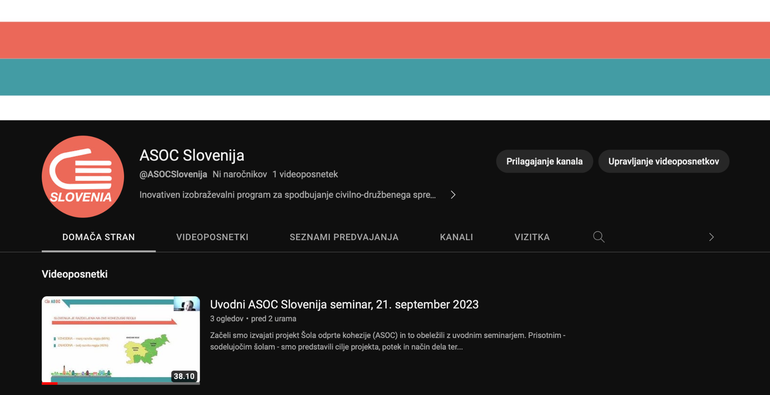
ASOC SLOVENIJA YOUTUBE KANAL
Vsa video gradiva bomo redno delili tudi na ASOC Slovenija Youtube kanalu.
Vabimo vas, da kanalu sledite, na družbena omrežja redno delite njegove vsebine in nam na e-naslov asoc@pina.si pošljete tudi lastne video vsebine, ki jih bomo nato objavili na kanalu.

Slide 7
KOMUICIRANJE Z EKIPO ASOC
e-naslov asoc@pina.si
VSA vprašanja, prošnje za pojasnila, ideje in predloge nam lahko pošljete preko e-mail, na katerega vam bomo odgovorili v roku dveh delovnih dni.

